Slide 1

진로설계 4
OT
전 승 호

Slide 2
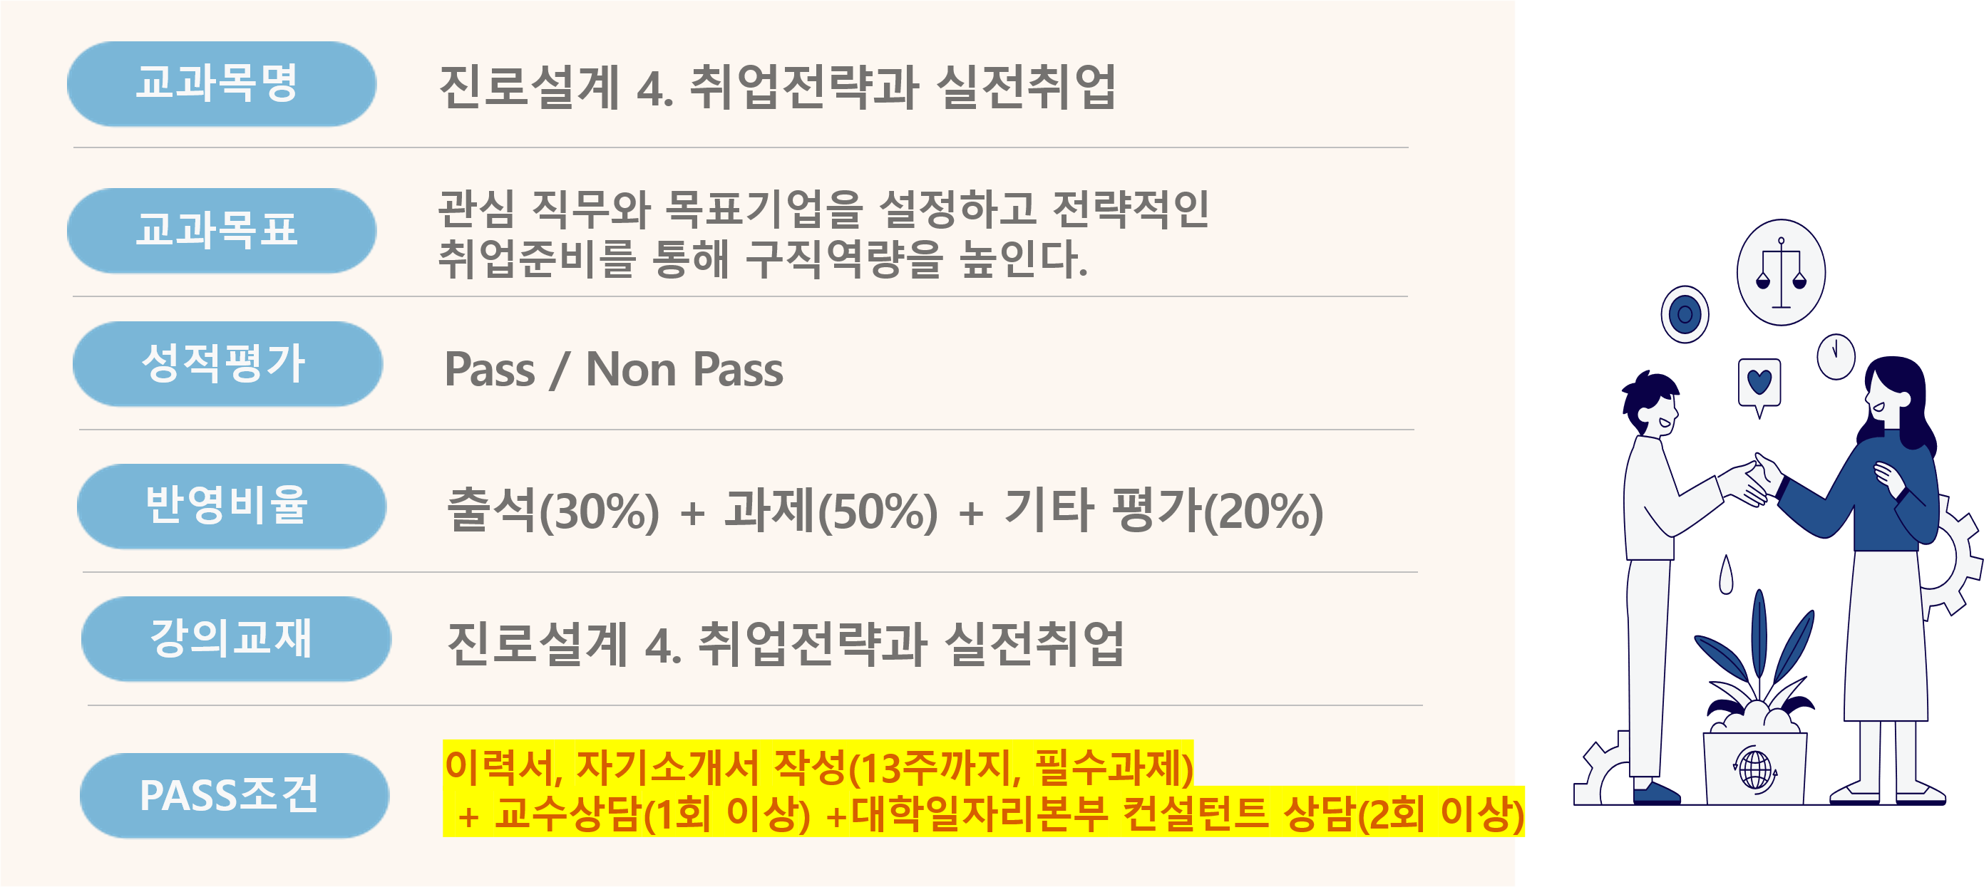
진로설계 4

Slide 3
수업개요
진로설계 4에서 반드시 해야 할 것들.
이력서 작성
워크북 활용 (본인이 형식만들어 작성해도 좋음)해서 이력서 작성한 것을 찍어서 이미지 파일을 아래에 업로드.
학생 종합경력관리 시스템 (https://hup.hanbat.ac.kr/clientMain/a/t/main.do)
자기소개서 작성
워크북 활용 (본인이 형식만들어 작성해도 좋음)해서 자소서 작성한 것을 찍어서 이미지 파일을 아래에 업로드.
학생 종합경력관리 시스템 (https://hup.hanbat.ac.kr/clientMain/a/t/main.do)
지도교수님과 상담 (1회 이상)
지도교수님께 이메일을 보내서 진로상담 일정을 잡아서 상담을 진행할 것.
대학일자리본부 컨설턴트 상담 (2회 이상)
일자리본부에서 진로설계 수강생들에게 개별 연락을 할 예정.
외부특강 필히 참석
학과에서 출석체크를 모두 확인을 합니다.
온라인 강의 필수 시청
학교에서 출석체크를 모두 확인을 합니다.

Slide 4

Thank you

